Slide 1
과목_학년학기_단원 | suh_h_0402_02
차시명 | 03 이등변삼각형의 성질을 알아볼까요
파일명 | suh_h_0402_02_0003
검토 | 담당
수학팀 | 박종민
문서 HISTORY
번호 | 버전 | 문서 작성일 | 내용 비고 | 작성자 (내선번호) | 검토자
1 | V 1.0 | 2022.05.18 | 문서 발생 | 김범수
2 | V 1.0 | 2022.05.27 | 1차 수정 | 김범수
3 | V 1.0 | 2022.06.10 | 1차 검토 및 수정 |  | 박종민
4 | V 2.0 | 2022.06.13 | 2차 검토 및 수정 |  | 김예림
5 | V 3.0 | 2022.06.13 | 3차 수정 |  | 박종민
6 | V 4.0 | 2022.06.13 | 3차 검토 및 수정 |  | 김예림
7 | V 5.0 | 2022.06.29 | 4차 수정 |  | 박종민
8
9
10
11

Slide 2
학습 단계 | 자료명 |  | 프레임 수 | 교과서 정보 | 파일명 | 자료 형태
도입 | 애니 | [도입 애니메이션] 공원 안의 삼각형 | 1 | 수학 34쪽, 수학 익힘 28~29쪽 | suh_h_0402_02_0003_101_1.html | Html5(애니)
도입 | 생각 열기 | [생각 열기] 이등변삼각형 관찰하기 | 1 | 수학 34쪽, 수학 익힘 28~29쪽 | suh_h_0402_02_0003_102_1.html | Html5
도입 | 학습 목표 | 이번 시간에 배울 내용 | 1 |  | suh_h_0402_02_0003_103_1.html | Html5
전개 | 활동 1 | [활동 1] 이등변삼각형의 성질 알아보기 | 1 | 수학 34쪽, 수학 익힘 28~29쪽 | suh_h_0402_02_0003_201_1.html | Html5
전개 | 활동 2 | [활동 2] 이등변삼각형을 완성하고 세 각의 크기 재기 | 1 | 수학 35쪽, 수학 익힘 28~29쪽 | suh_h_0402_02_0003_202_1.html | Html5
전개 | 활동 3 | [활동 3] 두 각의 크기가 같은 삼각형 그리기 | 1 | 수학 35쪽, 수학 익힘 28~29쪽 | suh_h_0402_02_0003_203_1.html | Html5
전개 | 혼자서도 척척 | [혼자서도 척척] 문제 1 | 1 | 수학 35쪽, 수학 익힘 28~29쪽 | suh_h_0402_02_0003_204_1.html | Html5
정리 | 핵심 정리 | 핵심 정리 | 1 |  | suh_h_0402_02_0003_301_1.html | Html5
정리 | 차시 예고 | 다음 시간에 배울 내용 | 1 |  | suh_h_0402_02_0003_302_1.html | Html5
평가 | 확인 문제 | 확인 문제 | 1 |  | suh_h_0402_02_0003_401_1.html | Html5
총 프레임 수 |  |  | 10

Slide 3
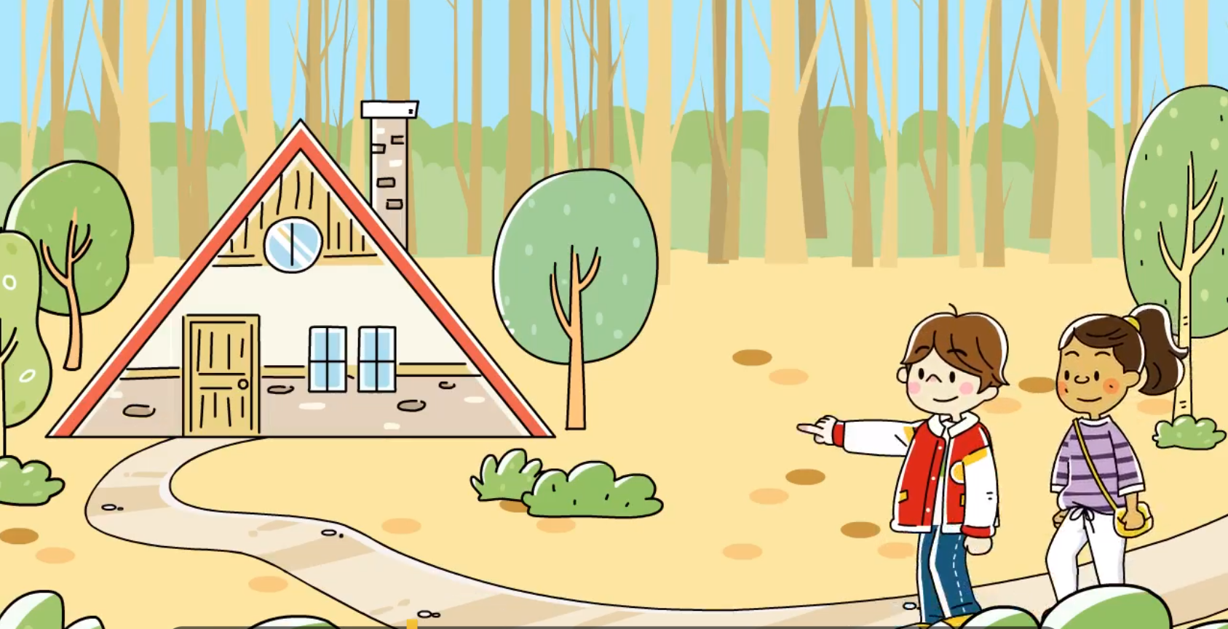

4-2
2. 삼각형
suh_h_0402_02_0003_101_1
03 이등변삼각형의 성질을 알아볼까요
Θ Description & Function
[애니 DVD 개발물]
수학 4-2 지도서\app\resource\contents\lesson02\ops\2\media\mp4
[애니 게이트 참고 화면]
공원 안의 삼각형
애니 파일명 | 2_2_1_ani.mp4

Slide 4
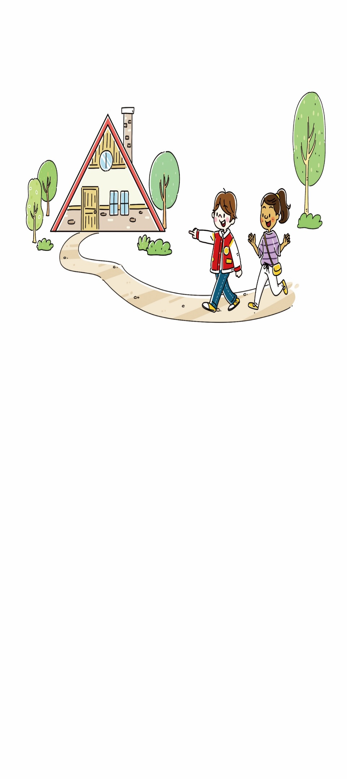

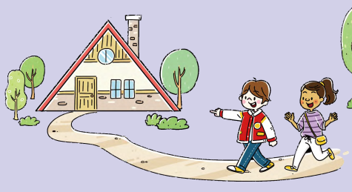

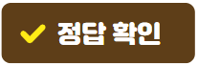
4-2
2. 삼각형
suh_h_0402_02_0003_102_1
03 이등변삼각형의 성질을 알아볼까요
Θ Description & Function
다음 그림의 상황에 대하여 이야기해 봅시다.
#1
1. 탭 이벤트
2. 말풍선 소스 사용.
이미지 및 말풍선 위 마우스 오버 시 회색 테두리 효과 있음
배경 색상은 아래와 같이 나타남.(물음 1~물음 4)
3. 확대 버튼 및 풀 팝업창(다음 슬라이드)
4. 답 칸 클릭하면 답 나타남. 정답 확인 버튼은 정답 가리기로 토글 됨.
물음 1
물음 2
물음 3
#2
그림은 어떤 상황인가요?
왜 그렇게
생각한 거야?
집 모양이 이등변삼각형입니다.
집 모양이 이등변삼각형이라고 생각한 까닭을 말하려고 합니다.
집 모양이
이등변삼각형 같아.
#3
#4
삽화 파일명 | LH 서버 > 원본 삽화 폴더 > 2단원 > (도입)4-2-2(3차시).PSD

Slide 5


4-2
2. 삼각형
suh_h_0402_02_0003_102_1
03 이등변삼각형의 성질을 알아볼까요
Θ Description & Function
#1
< 확대 버튼 클릭 시 나타나는 화면>
말풍선 소스 사용. - 삽화 배경은 아래와 같은 색상으로 삽입.
왜 그렇게
생각한 거야?
집 모양이
이등변삼각형 같아.
삽화 파일명 | LH 서버 > 원본 삽화 폴더 > 2단원 > (도입)4-2-2(3차시).PSD

Slide 6
4-2
2. 삼각형
suh_h_0402_02_0003_102_1
03 이등변삼각형의 성질을 알아볼까요
Θ Description & Function
다음 그림의 상황에 대하여 이야기해 봅시다.
답 칸 클릭하면 답 나타남. 정답 확인 버튼은 정답 가리기로 토글 됨.
확대 버튼 및 풀 팝업창(6번 슬라이드)
물음 1
물음 2
물음 3
왜 집 모양이 이등변삼각형이라고 생각했나요?
왜 그렇게
생각한 거야?
두 변의 길이가 같기 때문입니다.
집 모양이
이등변삼각형 같아.
#2
#1

Slide 7
4-2
2. 삼각형
suh_h_0402_02_0003_102_1
03 이등변삼각형의 성질을 알아볼까요
Θ Description & Function
다음 그림의 상황에 대하여 이야기해 봅시다.
답 칸 클릭하면 답 나타남. 정답 확인 버튼은 정답 가리기로 토글 됨.
확대 버튼 및 풀 팝업창(6번 슬라이드)
물음 1
물음 2
물음 3
이등변삼각형임을 확인하는 또 다른 방법이 있을까요?
왜 그렇게
생각한 거야?
각의 크기를 이용하여 확인할 수 있을 것 같습니다.
집 모양이
이등변삼각형 같아.
#2
#1

Slide 8

4-2
2. 삼각형
suh_h_0402_02_0003_103_1
03 이등변삼각형의 성질을 알아볼까요
Θ Description & Function
#1
[이번 시간에 배울 내용]
1
이번 시간에는 무엇을 배울까요?
이등변삼각형의 성질을 알 수 있습니다.
색종이, 가위, 자, 각도기

Slide 9

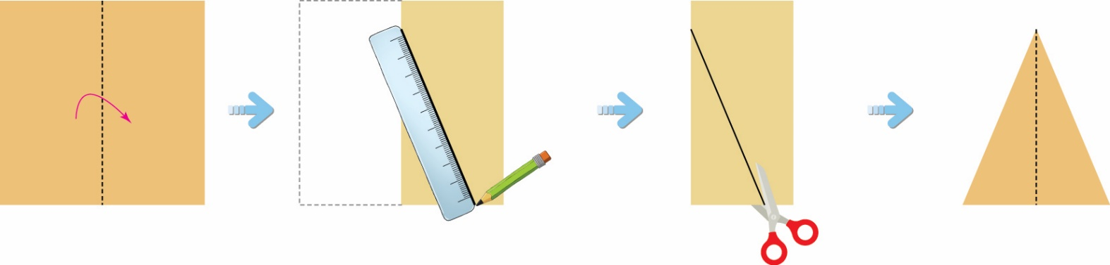

4-2
2. 삼각형
suh_h_0402_02_0003_201_1
03 이등변삼각형의 성질을 알아볼까요
Θ Description & Function
이등변삼각형의 성질을 알아봅시다.
탭 이벤트
2. 좌우로 움직이는 화살표 약물 사용. 클릭 시 효과는 전자저작물 참고.
<전자저작물>
한대희 4-2\app\resource\contents\lesson02\ops\2\2_2_03.html
3. 정답 확인 버튼 없음.
4. 클릭하면 팝업 플레이어로 영상 재생됨. http://cdata.tsherpa.co.kr/tsherpa/MultiMedia/Flash/2020/curri/index.html?flashxmlnum=soboro2&classa=A8-C1-62-KK-KA-02-03-04-0-0-0-0&classno=AA_SAMPLE/nproto_sample/DA/nproto_cmn_924.html 2번 탭 참고.(경로 별도 전달)
#1
물음 1
물음 2
물음 3
물음 4
색종이로 이등변삼각형을 만들어 보세요.
#4
활동
#2
#3
삽화 파일명 | 한대희 4-2\app\resource\contents\lesson02\ops\2\images\2_2\2_2_3_01.svg~2_2_3_04.svg

Slide 10
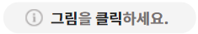
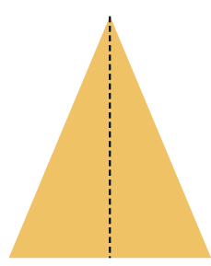
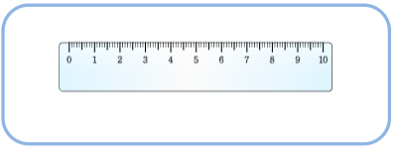
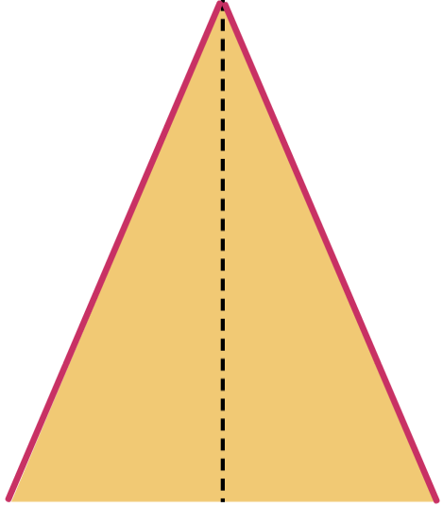

4-2
2. 삼각형
suh_h_0402_02_0003_201_1
03 이등변삼각형의 성질을 알아볼까요
Θ Description & Function
이등변삼각형의 성질을 알아봅시다.
지시문 약물
볼드 : 자, 드래그
2. 자 기능 전자저작물과 같음
<전자저작물>
한대희 4-2\app\resource\contents\lesson02\ops\2\2_2_03.html
3. 깜빡거리는 손가락 약물 사용. 클릭 시 아래와 같이 정답 선 나타남.(빨간색 선은 파란색으로 나타내주세요.)
4. 정답 확인 클릭 시 정답 나타남. 정답 확인 버튼은 정답 가리기로 토글 됨.
물음 1
물음 2
물음 3
물음 4
변의 길이가 같은 곳을 찾아보세요.
#1
자를 드래그하세요.
#2
#3
#4
삽화 파일명 | 한대희 4-2\app\resource\contents\lesson02\ops\2\images\2_2\2_2_3_01.svg~2_2_3_05.svg

Slide 11
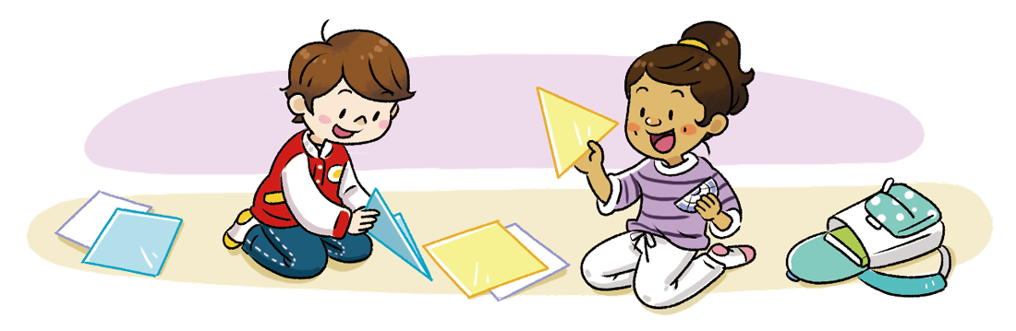
4-2
2. 삼각형
suh_h_0402_02_0003_201_1
03 이등변삼각형의 성질을 알아볼까요
Θ Description & Function
이등변삼각형의 성질을 알아봅시다.
클릭하면 팝업 플레이어로 영상 재생됨. http://cdata.tsherpa.co.kr/tsherpa/MultiMedia/Flash/2020/curri/index.html?flashxmlnum=soboro2&classa=A8-C1-62-KK-KA-02-03-04-0-0-0-0&classno=AA_SAMPLE/nproto_sample/DA/nproto_cmn_924.html 2번 탭 참고.(경로 별도 전달)
정답 확인 버튼 없음.
물음 1
물음 2
물음 3
물음 4
각의 크기가 같은 곳을 찾아보세요.
나는 접어서
찾아볼 거야.
나는 각의 크기를
재어 찾아볼 거야.
#1
활동
활동
#1
#2
삽화 파일명 | 한대희 4-2\app\resource\contents\lesson02\ops\2\images\2_2\2_2_3_06.png

Slide 12
4-2
2. 삼각형
suh_h_0402_02_0003_201_1
03 이등변삼각형의 성질을 알아볼까요
Θ Description & Function
이등변삼각형의 성질을 알아봅시다.
1. 답 칸 클릭하면 답 나타남. 정답 확인 버튼은 정답 가리기로 토글 됨.
물음 1
물음 2
물음 3
물음 4
이등변삼각형에 대해 알게 된 점을 말해 보세요.
이등변삼각형의 길이가 같은 두 변에 있는 두 각의 크기가 같다는 것을 알 수 있습니다.
#1

Slide 13

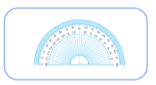
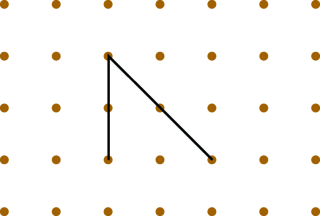
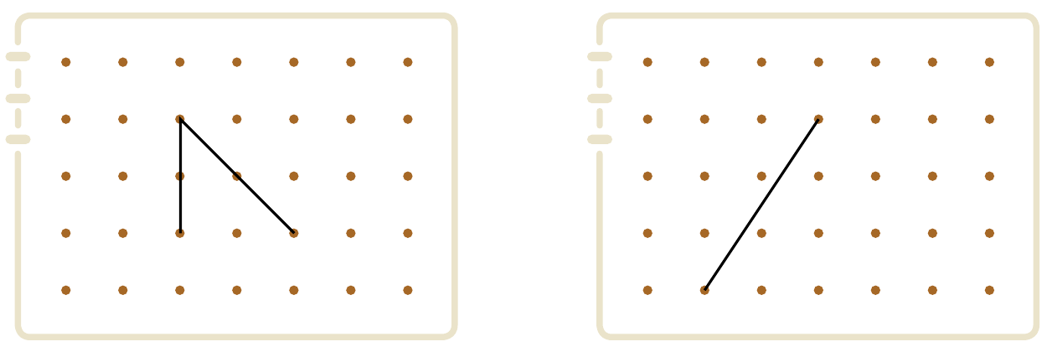





4-2
2. 삼각형
suh_h_0402_02_0003_202_1
03 이등변삼각형의 성질을 알아볼까요
Θ Description & Function
이등변삼각형을 완성하고, 세 각의 크기를 재어 봅시다.
지시문 약물 -볼드 : 점, 드래그, 그려
각도기 기능.
드래그 기능. - 전자저작물과 동일 한대희 전자저작물\한대희 4-2\app\resource\contents\lesson02\ops\2\2_2_04.html
이너 버튼(페이지3개)
정답 확인 클릭 시 정답 나타남. 정답 확인 버튼은 정답 가리기로 토글 됨.
예 약물은 정답 확인 클릭 시 나타남.
보니 캐릭터 사용. 캐릭터 또는 말줄임 버튼을 각각 클릭하면 상단에 말풍선과 함께 음성이 나옴 (다음 슬라이드)
#6
#1
점을 드래그하여 그려 보세요.
#3
#2
#7
#4
#5

Slide 14
4-2
2. 삼각형
suh_h_0402_02_0003_202_1
03 이등변삼각형의 성질을 알아볼까요
Θ Description & Function
이등변삼각형을 완성하고, 세 각의 크기를 재어 봅시다.
1. 내레이션: 재클릭 시 말풍선이 사라지고 내레이션 멈춤.
2. 캐릭터를 클릭하면 상단에 말풍선이 나타나고 내레이션이 나옴.
점을 드래그하여 그려 보세요.
내레이션: 캐릭터(보니, 여)
suh_h_0402_02_0003_202_1
크기가 같은 각이 있나요?
크기가 같은
각이 있나요?
#1
#2

Slide 15
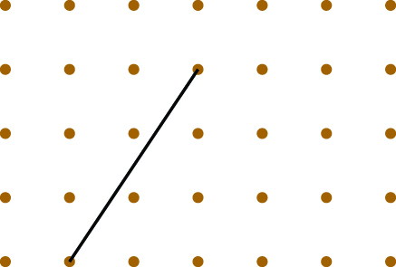
4-2
2. 삼각형
suh_h_0402_02_0003_202_1
03 이등변삼각형의 성질을 알아볼까요
Θ Description & Function
이등변삼각형을 완성하고, 세 각의 크기를 재어 봅시다.
지시문 약물 -볼드 : 노란색 부분, 드래그
각도기 기능.
깜빡이는 노란 점을 드래그하는 기능. - 전자저작물과 동일 한대희 전자저작물\한대희 4-2\app\resource\contents\lesson02\ops\2\2_2_04.html
정답 확인 클릭 시 정답 나타남. 정답 확인 버튼은 정답 가리기로 토글 됨.
예 약물은 정답 확인 클릭 시 나타남.
보니 캐릭터 사용. 캐릭터 또는 말줄임 버튼을 각각 클릭하면 상단에 말풍선과 함께 음성이 나옴 (이전 슬라이드 참고)
#5
#1
노란색 부분을 드래그하세요.
i
#2
#3
#6
#4

Slide 16

4-2
2. 삼각형
suh_h_0402_02_0003_202_1
03 이등변삼각형의 성질을 알아볼까요
Θ Description & Function
이등변삼각형을 완성하고, 세 각의 크기를 재어 봅시다.
답 칸 클릭하면 답 나타남. 정답 확인 버튼은 정답 가리기로 토글 됨.
무엇을 알 수 있나요?
세 각 중 두 각의 크기가 같습니다.
길이가 같은 두 변에 있는 두 각의 크기가 같습니다.
#1

Slide 17
4-2
2. 삼각형
suh_h_0402_02_0003_203_1
03 이등변삼각형의 성질을 알아볼까요
Θ Description & Function
두 각의 크기가 같은 삼각형을 그려 봅시다.
탭 이벤트
지시문 약물 -볼드 : 노란색 부분, 드래그
깜빡이는 노란 점을 드래그하는 기능. - 전자저작물 기능 참고. 한대희 전자저작물\한대희 4-2\app\resource\contents\lesson02\ops\2\2_2_04.html
이너 버튼 (페이지 2개)
정답 확인 클릭 시 정답 나타남. 정답 확인 버튼은 정답 가리기로 토글 됨.
라인 박스, 색상 박스 사용.
#1
물음 1
물음 2
선분의 양 끝에 주어진 크기의 각을 그려 삼각형을 완성해 보세요.
#2
노란색 부분을 드래그하세요.
#6
i
30˚
#3
#4
#5
삽화 파일명 | 텍스트는 직접 삽입. 한대희 4-2\app\resource\contents\lesson02\ops\2\images\2_2\2_2_5_01.svg, 2_2_5_answer.svg

Slide 18

4-2
2. 삼각형
suh_h_0402_02_0003_203_1
03 이등변삼각형의 성질을 알아볼까요
Θ Description & Function
두 각의 크기가 같은 삼각형을 그려 봅시다.
깜빡이는 노란 점을 드래그하는 기능. - 전자저작물 기능 참고. 한대희 전자저작물\한대희 4-2\app\resource\contents\lesson02\ops\2\2_2_04.html
정답 확인 클릭 시 정답 나타남. 정답 확인 버튼은 정답 가리기로 토글 됨.
물음 1
물음 2
선분의 양 끝에 주어진 크기의 각을 그려 삼각형을 완성해 보세요.
노란색 부분을 드래그하세요.
i
45˚
#3
#2
삽화 파일명 | 텍스트는 직접 삽입. 한대희 4-2\app\resource\contents\lesson02\ops\2\images\2_2\2_2_5_02.svg, 2_2_5_answer.svg

Slide 19
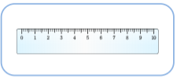
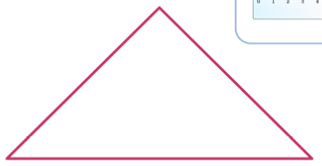
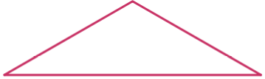
4-2
2. 삼각형
suh_h_0402_02_0003_203_1
03 이등변삼각형의 성질을 알아볼까요
Θ Description & Function
두 각의 크기가 같은 삼각형을 그려 봅시다.
지시문 약물 -볼드 : 자, 드래그
답 칸 클릭하면 답 나타남. 정답 확인 버튼은 정답 가리기로 토글 됨.
자 기능은 전자저작물과 동일. 한대희 4-2\app\resource\contents\lesson02\ops\2\2_2_05.html
물음 1
물음 2
세 변의 길이를 재어 어떤 삼각형인지 말해 보세요.
#1
자를 드래그하여 옮기세요.
#3
이등변삼각형
#2
삽화 파일명 | 빨간 선분을 검은색으로 수정하여 삽입. 한대희 4-2\app\resource\contents\lesson02\ops\2\images\2_2\2_2_5_answer.svg

Slide 20

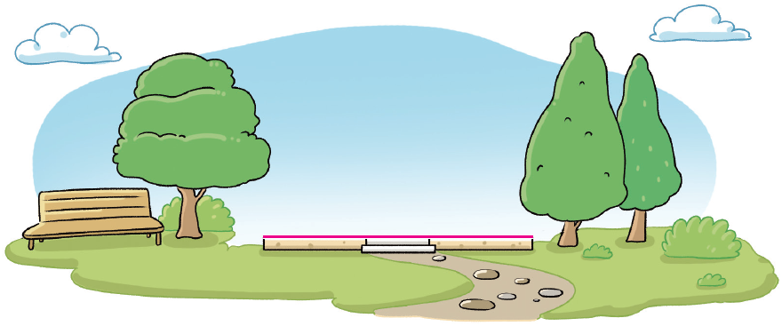
4-2
2. 삼각형
suh_h_0402_02_0003_204_1
03 이등변삼각형의 성질을 알아볼까요
#1
Θ Description & Function
선분의 양 끝에 크기가 50˚인 각을 그려 이등변삼각형 모양의 집을 완성해 보세요.
[혼자서도 척척 1] 전자저작물(DVD) 아이콘 사용
활동 영상 보기 약물 사용. 클릭하면 DVD 내 영상을 팝업 플레이어로 재생.
정답 확인 버튼 없음.
#2
활동
#3
삽화 파일명 | 한대희 4-2\app\resource\contents\lesson02\ops\2\images\2_2\2_2_7_bg.png

Slide 21
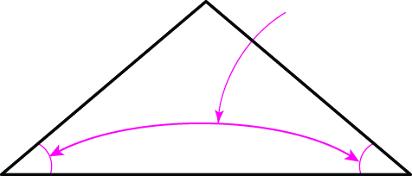
4-2
2. 삼각형
suh_h_0402_02_0003_301_1
03 이등변삼각형의 성질을 알아볼까요
Θ Description & Function
핵심 정리
정답 확인 버튼 없음. 빈 칸 누르면 나타나기
[ 이등변삼각형의 성질 ]
이등변삼각형은
두 각의 크기
가 같습니다.
크기
가 같습니다.
#1
삽화 파일명 | 한대희 4-2\app\resource\contents\lesson02\ops\2\images\2_2\2_2_6_01.svg

Slide 22


4-2
2. 삼각형
suh_h_0402_02_0003_302_1
03 이등변삼각형의 성질을 알아볼까요
Θ Description & Function
#1
[다음 시간에 배울 내용]
1
다음 시간에는 무엇을 배울까요?
정삼각형의 성질을 알아볼까요
36~37쪽
30~31쪽
색종이, 가위, 자, 각도기

Slide 23
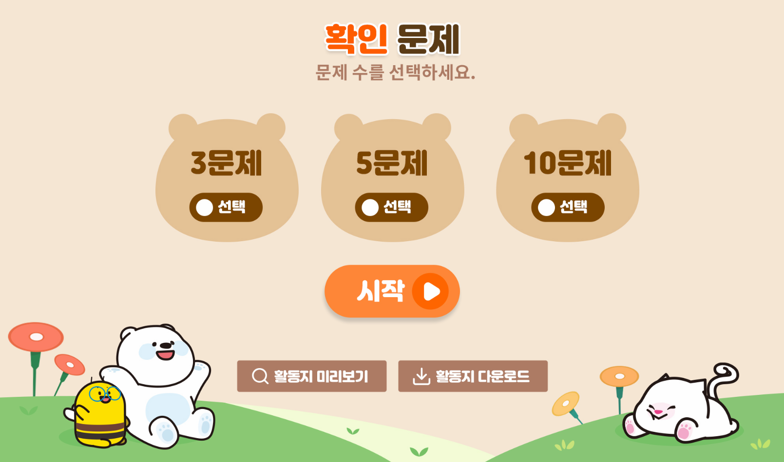
4-2
2. 삼각형
suh_h_0402_02_0003_401_1
03 이등변삼각형의 성질을 알아볼까요
Θ Description & Function
#1
[확인 문제] 게이트
활동지 다운로드 버튼
3~4학년군_수학(한)4-2_확인문제_2_03차시.hwp
3. 활동지 다운로드 버튼은 게이트 화면에만 있음
#2~3

Slide 24
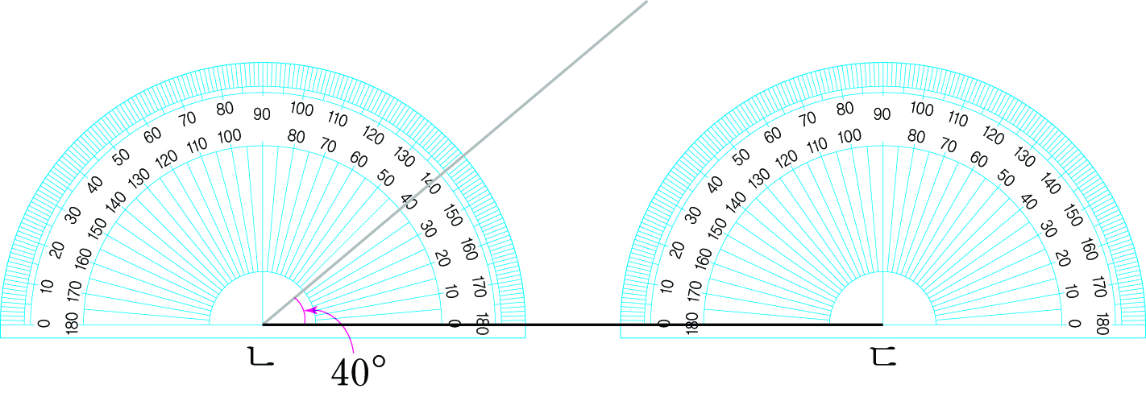
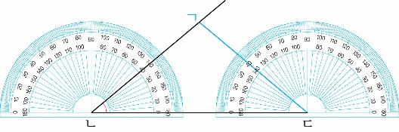
4-2
2. 삼각형
suh_h_0402_02_0003_401_1
03 이등변삼각형의 성질을 알아볼까요
Θ Description & Function
문제 1
문제 2
문제 3
문제 4
문제 5
문제 6
문제 7
문제 8
문제 9
문제 10
지시문 약물 -볼드 : 노란색 부분, 드래그
깜빡거리는 노란 점. - 드래그하여 선분 그리는 기능. [정답 화면]
정답 확인 클릭 시 정답 나타남. 정답 확인 버튼은 정답 가리기로 토글 됨.(정답 확인 클릭 시 파란색 텍스트 ㄱ 함께 나타남.)
주어진 각도를 이용하여 이등변삼각형 ㄱㄴㄷ을 완성해 보시오.
#1
노란색 부분을 드래그하세요.
i
ㄴ
ㄷ
#2
40˚
#3
삽화 파일명 | 텍스트는 삽화 위에 직접 삽입. 86.JPG / 초등 수학\3_002_2015개정\수학 4-2 지도서\app\resource\data\02\교수 학습 자료\도형 그림 자료

Slide 25

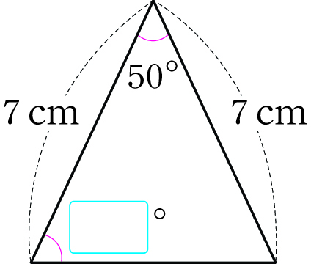

4-2
2. 삼각형
suh_h_0402_02_0003_401_1
03 이등변삼각형의 성질을 알아볼까요
Θ Description & Function
문제 1
문제 2
문제 3
문제 4
문제 5
문제 6
문제 7
문제 8
문제 9
문제 10
1. 풀이 확인 팝업창(다음 슬라이드)
2. 답 칸 클릭하면 답 나타남. 정답 확인 버튼은 정답 가리기로 토글 됨.
3. 이너 버튼(페이지 2개)
안에 알맞은 수를 써넣으시오.
50˚
7 cm
7 cm
65
˚
#3
#1
#2
삽화 파일명 | 삽화에 텍스트는 직접 삽입. 159.JPG / 초등 수학\3_002_2015개정\수학 4-2 지도서\app\resource\data\02\교수 학습 자료\도형 그림 자료

Slide 26
4-2
2. 삼각형
suh_h_0402_02_0003_401_1
03 이등변삼각형의 성질을 알아볼까요
Θ Description & Function
문제 1
문제 2
문제 3
문제 4
문제 5
문제 6
문제 7
문제 8
문제 9
문제 10
[풀이 확인 버튼 클릭 시 나타나는 화면]
안에 알맞은 수를 써넣으시오.
50˚
7 cm
7 cm
풀이
65
˚
180˚－50˚＝130˚입니다. 변의 길이가 같은 쪽의 각의 크기는 같으므로 130˚÷2＝65˚입니다.
65˚

Slide 27
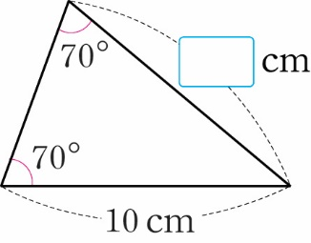
4-2
2. 삼각형
suh_h_0402_02_0003_401_1
03 이등변삼각형의 성질을 알아볼까요
Θ Description & Function
문제 1
문제 2
문제 3
문제 4
문제 5
문제 6
문제 7
문제 8
문제 9
문제 10
1. 풀이 확인 팝업창(다음 슬라이드)
2. 답 칸 클릭하면 답 나타남. 정답 확인 버튼은 정답 가리기로 토글 됨.
안에 알맞은 수를 써넣으시오.
70˚
cm
10
70˚
10 cm
#1
#2
삽화 파일명 | 삽화에 텍스트는 직접 삽입. 160.JPG / 초등 수학\3_002_2015개정\수학 4-2 지도서\app\resource\data\02\교수 학습 자료\도형 그림 자료

Slide 28
4-2
2. 삼각형
suh_h_0402_02_0003_401_1
03 이등변삼각형의 성질을 알아볼까요
Θ Description & Function
문제 1
문제 2
문제 3
문제 4
문제 5
문제 6
문제 7
문제 8
문제 9
문제 10
[풀이 확인 버튼 클릭 시 나타나는 화면]
안에 알맞은 수를 써넣으시오.
70˚
cm
10
풀이
70˚
삼각형의 두 각이 70˚로 같기 때문에 이등변삼각형입니다.
따라서 두 변의 길이도 같으므로 구하고자 하는 변의 길이는 10 cm입니다.
10 cm
10cm

Slide 29
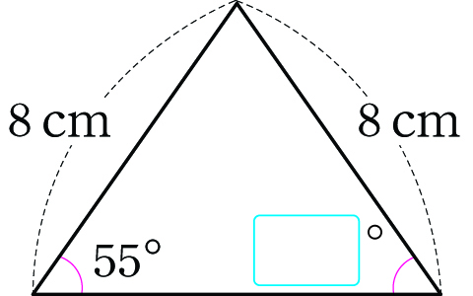
4-2
2. 삼각형
suh_h_0402_02_0003_401_1
03 이등변삼각형의 성질을 알아볼까요
Θ Description & Function
문제 1
문제 2
문제 3
문제 4
문제 5
문제 6
문제 7
문제 8
문제 9
문제 10
1. 풀이 확인 팝업창(다음 슬라이드)
2. 답 칸 클릭하면 답 나타남. 정답 확인 버튼은 정답 가리기로 토글 됨.
안에 알맞은 수를 써넣으시오.
8 cm
8 cm
55˚
55
˚
#1
#2
삽화 파일명 | suh_h_0402_02_0003_401_1_3.png

Slide 30
4-2
2. 삼각형
suh_h_0402_02_0003_401_1
03 이등변삼각형의 성질을 알아볼까요
Θ Description & Function
문제 1
문제 2
문제 3
문제 4
문제 5
문제 6
문제 7
문제 8
문제 9
문제 10
1. 풀이 확인 팝업창(다음 슬라이드)
2. 답 칸 클릭하면 답 나타남. 정답 확인 버튼은 정답 가리기로 토글 됨.
안에 알맞은 수를 써넣으시오.
8 cm
8 cm
풀이
삼각형의 두 변의 길이가 8 cm로 같으므로 이등변삼각형입니다. 이등변삼각형의 두 각의 크기는 같으므로 나머지 한 각의 크기는 55˚입니다.
55˚
55
˚

Slide 31
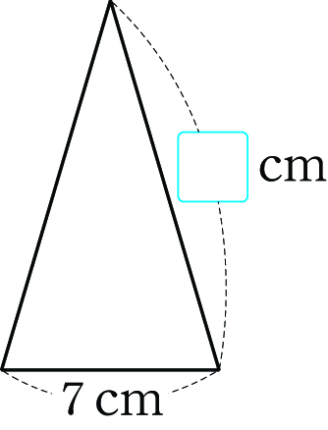
4-2
2. 삼각형
suh_h_0402_02_0003_401_1
03 이등변삼각형의 성질을 알아볼까요
Θ Description & Function
문제 1
문제 2
문제 3
문제 4
문제 5
문제 6
문제 7
문제 8
문제 9
문제 10
1. 풀이 확인 팝업창(다음 슬라이드)
2. 답 칸 클릭하면 답 나타남. 정답 확인 버튼은 정답 가리기로 토글 됨.
세 변의 길이의 합이 33 cm인 이등변삼각형입니다. 안에 알맞은 수를 써넣으시오.
13
cm
7 cm
#1
#2
삽화 파일명 | suh_h_0402_02_0003_401_1_4.png

Slide 32
4-2
2. 삼각형
suh_h_0402_02_0003_401_1
03 이등변삼각형의 성질을 알아볼까요
Θ Description & Function
문제 1
문제 2
문제 3
문제 4
문제 5
문제 6
문제 7
문제 8
문제 9
문제 10
[풀이 확인 버튼 클릭 시 나타나는 화면]
세 변의 길이의 합이 33 cm인 이등변삼각형입니다. 안에 알맞은 수를 써넣으시오.
13
cm
풀이
세 변의 길이의 합이 33 cm이므로 나머지 두 변의 길이의 합은
33－7＝26 (cm)입니다.
따라서 한 변의 길이는 26÷2＝13 (cm)입니다.
7 cm

Slide 33
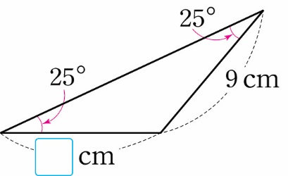
4-2
2. 삼각형
suh_h_0402_02_0003_401_1
03 이등변삼각형의 성질을 알아볼까요
Θ Description & Function
문제 1
문제 2
문제 3
문제 4
문제 5
문제 6
문제 7
문제 8
문제 9
문제 10
1. 풀이 확인 팝업창(다음 슬라이드)
2. 답 칸 클릭하면 답 나타남. 정답 확인 버튼은 정답 가리기로 토글 됨.
안에 알맞은 수를 써넣으시오.
25˚
25˚
9 cm
9
cm
#1
#2
삽화 파일명 | suh_h_0402_02_0003_401_1_5.png

Slide 34
4-2
2. 삼각형
suh_h_0402_02_0003_401_1
03 이등변삼각형의 성질을 알아볼까요
Θ Description & Function
문제 1
문제 2
문제 3
문제 4
문제 5
문제 6
문제 7
문제 8
문제 9
문제 10
1. 풀이 확인 팝업창(다음 슬라이드)
2. 답 칸 클릭하면 답 나타남. 정답 확인 버튼은 정답 가리기로 토글 됨.
안에 알맞은 수를 써넣으시오.
25˚
25˚
9 cm
풀이
이등변삼각형의 두 변의 길이는 같습니다.
따라서 다른 한 변의 길이는 9 cm입니다.
9 cm

Slide 35
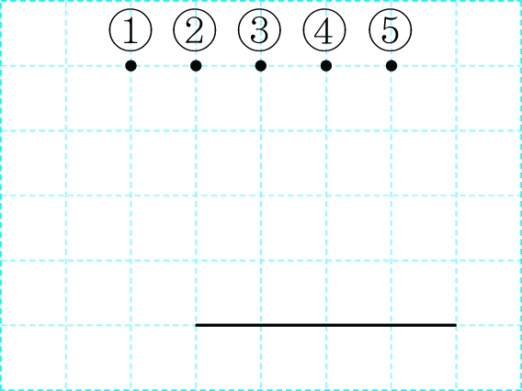





4-2
2. 삼각형
suh_h_0402_02_0003_401_1
03 이등변삼각형의 성질을 알아볼까요
Θ Description & Function
문제 1
문제 2
문제 3
문제 4
문제 5
문제 6
문제 7
문제 8
문제 9
문제 10
2번 클릭 시 빨간 선이 나타나고 정답 이벤트가 나타남. 4번 클릭 시 파란 선과 나타나고 정답 이벤트가 나타남. - 오답 클릭 시 오답 이벤트가 나타남. http://cdata.tsherpa.co.kr/tsherpa/MultiMedia/Flash/2020/curri/index.html?flashxmlnum=soboro2&classa=A8-C1-62-KK-KA-02-03-04-0-0-0-0&classno=AA_SAMPLE/nproto_sample/DA/nproto_cmn_914.html 문제 1 참고.
정답 확인 클릭 시 정답 나타남. 정답 확인 버튼은 정답 가리기로 토글 됨.
주어진 선분의 양 끝과 점 하나를 연결하여 이등변삼각형을 그리려고 합니다. 선택할 수 있는 점을 모두 고르시오.
#1
#2
삽화 파일명 | D:\2022 2학기 업무\한대희 전자저작물\한대희 4-2\app\resource\data\02\교수 학습 자료\도형 그림 자료\52.jpg

Slide 36
4-2
2. 삼각형
suh_h_0402_02_0003_401_1
03 이등변삼각형의 성질을 알아볼까요
Θ Description & Function
문제 1
문제 2
문제 3
문제 4
문제 5
문제 6
문제 7
문제 8
문제 9
문제 10
1. 답 칸 클릭하면 답 나타남. 정답 확인 버튼은 정답 가리기로 토글 됨.
안에 알맞은 말을 써넣으시오.
이등변삼각형은 길이가 같은 두 변에 있는
두 각의 크기가
같습니다.
#1

Slide 37




4-2
2. 삼각형
suh_h_0402_02_0003_401_1
03 이등변삼각형의 성질을 알아볼까요
Θ Description & Function
문제 1
문제 2
문제 3
문제 4
문제 5
문제 6
문제 7
문제 8
문제 9
문제 10
풀이 확인 팝업창(다음 슬라이드)
답 칸 클릭하면 답 나타남. 정답 확인 버튼은 정답 가리기로 토글 됨.
지시문 소스 사용. - 볼드 : 캐릭터, 클릭
클릭 시 O, X 기능 - O 효과음 삽입 - X 효과음 삽입
이등변삼각형의 세 각을 말한 친구를 고르시오.
#3
캐릭터를 클릭하세요.
80˚, 50˚, 50˚
63˚, 77˚, 40˚
70˚, 65˚, 65˚
#4
#1
#2

Slide 38
4-2
2. 삼각형
suh_h_0402_02_0003_401_1
03 이등변삼각형의 성질을 알아볼까요
Θ Description & Function
문제 1
문제 2
문제 3
문제 4
문제 5
문제 6
문제 7
문제 8
문제 9
문제 10
[풀이 확인 버튼 클릭 시 나타나는 화면]
이등변삼각형의 세 각을 말한 사람을 고르시오.
캐릭터를 클릭하세요.
80˚, 50˚, 50˚
63˚, 77˚, 40˚
70˚, 65˚, 65˚
풀이
삼각형의 세 각의 크기의 합은 180˚입니다. 이등변삼각형은 크기가 같은 각이 두 개 있습니다.

Slide 39
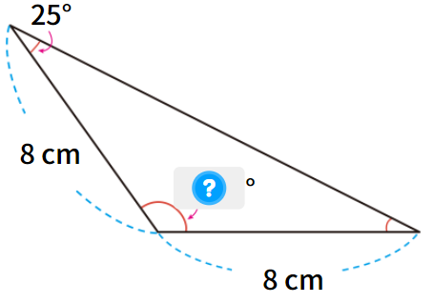
4-2
2. 삼각형
suh_h_0402_02_0003_401_1
03 이등변삼각형의 성질을 알아볼까요
Θ Description & Function
문제 1
문제 2
문제 3
문제 4
문제 5
문제 6
문제 7
문제 8
문제 9
문제 10
1. 풀이 확인 팝업창(다음 슬라이드)
2. 답 칸 클릭하면 답 나타남. 정답 확인 버튼은 정답 가리기로 토글 됨.
안에 알맞은 수를 써넣으시오.
25˚
8 cm
130
˚
8 cm
#1
#2
삽화 파일명 | https://cdata2.tsherpa.co.kr/tsherpa/MultiMedia/Flash/2020/curri/MM_42_04/suh_0402_02_0003/images/suh_0402_02_0003_401_1/suh_0402_02_0003_401_1.png

Slide 40
4-2
2. 삼각형
suh_h_0402_02_0003_401_1
03 이등변삼각형의 성질을 알아볼까요
Θ Description & Function
문제 1
문제 2
문제 3
문제 4
문제 5
문제 6
문제 7
문제 8
문제 9
문제 10
[풀이 확인 버튼 클릭 시 나타나는 화면]
안에 알맞은 수를 써넣으시오.
25˚
풀이
8 cm
130
˚
두 변의 길이가 8 cm로 같으므로 주어진 삼각형은 이등변삼각형입니다.
따라서 나머지 한 각도 25˚이기 때문에 180˚－25˚－25˚＝130˚입니다.
8 cm

Slide 41
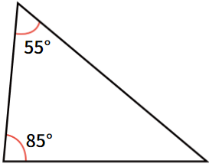
4-2
2. 삼각형
suh_h_0402_02_0003_401_1
03 이등변삼각형의 성질을 알아볼까요
Θ Description & Function
문제 1
문제 2
문제 3
문제 4
문제 5
문제 6
문제 7
문제 8
문제 9
문제 10
답 칸 클릭하면 답 나타남. 정답 확인 버튼은 정답 가리기로 토글 됨.
정답 칸 안에 예 약물 있음.
주어진 도형이 이등변삼각형이 아닌 이유를 써 보시오.
55˚
85˚
#2
나머지 한 각의 크기는 40˚입니다. 크기가 같은 두 각이 없으므로 이등변삼각형이 아닙니다.
#1
삽화 파일명 | https://cdata2.tsherpa.co.kr/tsherpa/MultiMedia/Flash/2020/curri/MM_42_04/suh_0402_02_0003/images/suh_0402_02_0003_401_1/suh_0402_02_0003_401_1_2_1.png

Slide 42


4-2
2. 삼각형
suh_h_0402_02_0003_401_1
03 이등변삼각형의 성질을 알아볼까요
Θ Description & Function
문제 1
문제 2
문제 3
문제 4
문제 5
문제 6
문제 7
문제 8
문제 9
문제 10
[칭찬하기 클릭 시 화면]
1. 칭찬하기 버튼 클릭 시 나타나는 텍스트는 아래 3가지 랜덤으로 반영(3가지 중 1개 랜덤)
→노력해줘서 고마워!
→정말 대단해!
→네가 참 자랑스러워!
안에 들어갈 수 있는 수를 모두 써 보시오.
#1
2
5
5
1
5
＋ ＜1
풀이
1
5
6
5
2＋
5
6
5
1 ＝ 이므로 ＜ 이고, 2＋ ＜6입니다.
1, 2, 3
안에 들어갈 수 있는 수는 1, 2, 3입니다.

